Slide 1
Vrije tijd
Urbanisatie en gentrificatie + Corona

Slide 2
Urbanisatie & Suburbanisatie
https://www.youtube.com/watch?v=bDD2n07AH5Y

Slide 3
Gentrificatie
https://www.nrc.nl/nieuws/2016/07/06/kijken-zo-neemt-de-verstedelijking-de-wereld-over-a1510885

Slide 4
Urbanisatie en VT gedrag

Slide 5
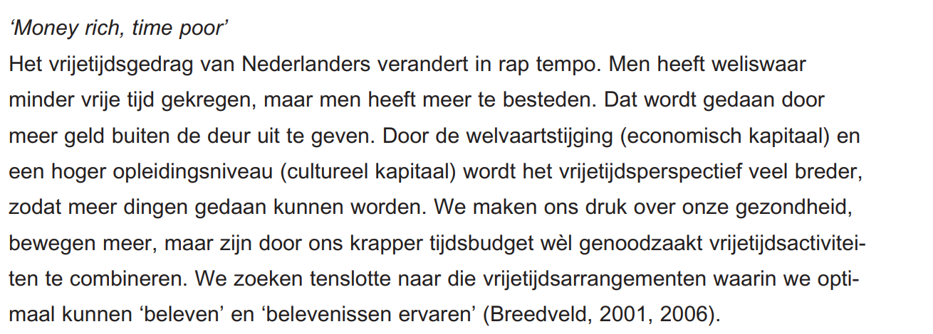
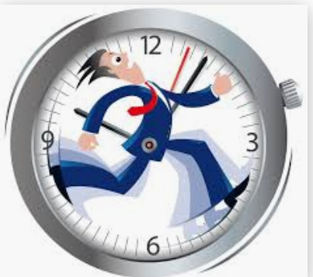
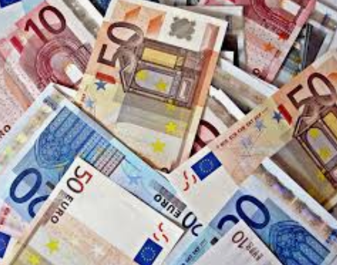
Nieuwe/oude trend
Money rich – time poor

Slide 6
Raad het liedje

Slide 7
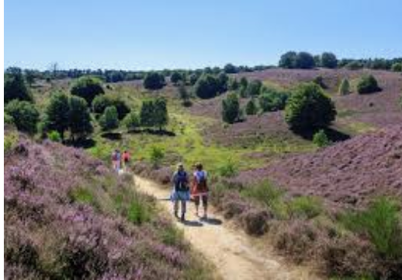
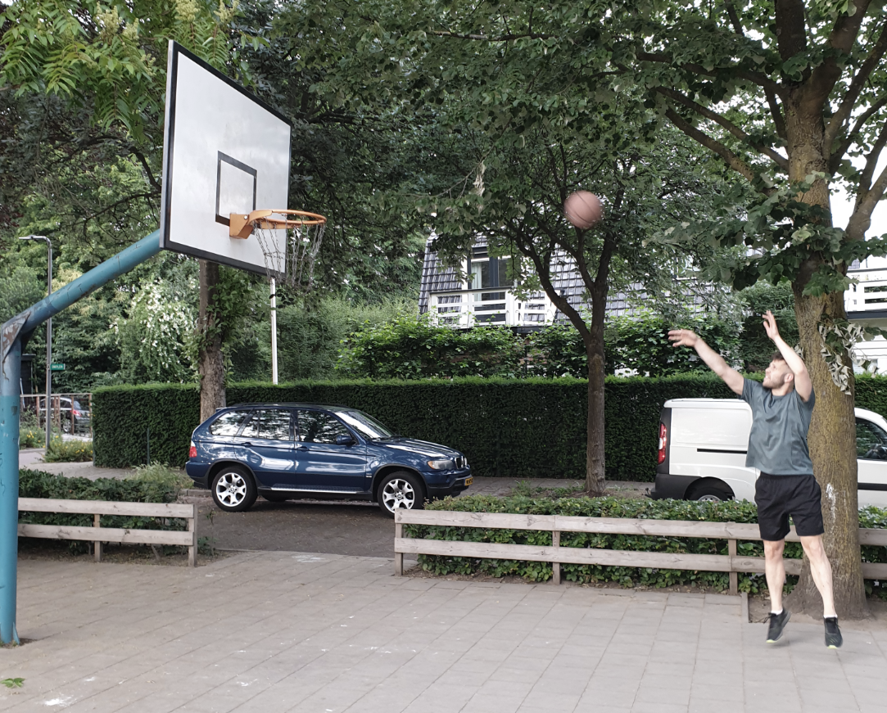
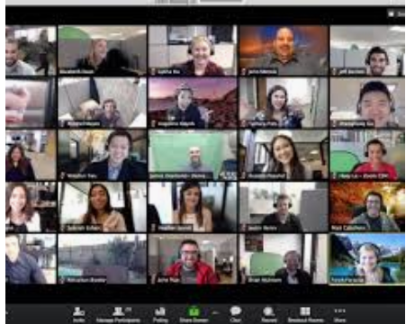
Het ‘nieuwe normaal’ en vrijetijdsgedrag

Slide 8
Opdracht:
Wat hebben de maatregelen voor jou betekent in jouw Vrijetijdsgedrag? (noem per groep 4 veranderingen)
Wat hebben de maatregelen gedaan met de (dag)recreatie? (noem 4 veranderingen)
Wat hebben de maatregelen gedaan met het toerisme? (noem 2 veranderingen)
Schrijf in 3 zinnen op wat voor positief effecten deze situatie zouden kunnen hebben op ons vrijetijdsgedrag
Nb link in wiki over trends 2020

